Slide 1
Zamonaviy kompyuter texnologiyalari uchun amaliy dasturlar

Slide 2
O fiskal texnologiya MS Office
Windows uchun Microsoft Office - bu zamonaviy ofis ishini avtomatlashtirish uchun
MS Office hozirda eng mashhur paket bo'lib, Rossiyada de-fakto standart hisoblanadi.

Slide 3
O fiskal texnologiya MS Office
MS Office axborot texnologiyalari muntazam funktsiyalarni avtomatlashtiradi. Bular elektron ofis tizimiga birlashtirilgan va ofis ilovalari deb ataladi .
MS Office tarkibiga quyidagilar kiradi: Word (matn protsessori), Excel (elektron jadval), Access (ma'lumotlar bazasini boshqarish tizimi), PowerPoint (taqdimotlarni tayyorlash), Outlook Express (elektron pochta va shaxsiy menejer), Publisher (ish stoli nashriyot tizimi).
Word - so'z protsessori - tarixan birinchi va eng ko'p ishlatiladigan dastur.

Slide 4
Elektron ofis OLE texnologiyasidan foydalanadi , bu sizga turli xil ilovalar tomonidan yaratilgan ob'ektlarni (matnlar, hujjatlar, chizmalar, jadvallar va boshqalar) bir hujjatga bog'lash imkonini beradi.
Microsoft korporatsiyasi OLE ( Object Linking and Embedding ) protokolini yaratdi , bu sizga turli ilovalarda yaratilgan hujjatlarni (fragmentlarni) birlashtirish imkonini beradi.

Slide 5
OLE protokoli quyidagilarni ta'minlaydi:
Kompozit hujjatlar tushunchasi.
Masalan,
Word hujjatiga Excel diagrammasi va boshqalarni kiritishingiz mumkin .
Ushbu texnologiya ikkita mumkin bo'lgan komponentga ega: o'rnatish va bog'lash . Agar bitta ob'ekt boshqalar bilan bog'langan bo'lsa , manbani o'zgartirish (u qaerdan kelgan) bog'langan ob'ektni o'zgartiradi. Agar ob'ekt bir nechta hujjatlar bilan bog'langan bo'lsa , u holda asl nusxadagi o'zgarishlar barcha bog'langan ob'ektlarda aks etadi.
Agar ob'ekt hujjatga " ko'milgan" bo'lsa, asl nusxaga kiritilgan o'zgartirishlar o'rnatilgan ob'ektni o'zgartirmaydi.

Slide 6
Microsoft Office to'plami har biri muayyan vazifalar uchun mo'ljallangan va mustaqil ravishda foydalanishga qodir bo'lgan ilovalarni o'z ichiga oladi. Ofis ilovalari to'plamini asosiy va qo'shimchaga bo'lish mumkin .

Slide 7
Dasturiy ta'minot muhiti
MS Office-da ilovalarni ishlab chiqish uchun asosiy vosita Visual Basic-ga asoslangan yechim, xususan Visual Basic for Application (VBA). Ushbu vositalar to'plamning funksionalligini kengaytirish va muayyan vazifalarga moslashtirish imkonini beradi.

Slide 8
Microsoft Office ning afzalliklaridan biri operatsion tizim tomonidan taqdim etilgan grafik foydalanuvchi interfeysidan (GUI) foydalanishdir.
Masalan, elementlar oynalar (ilova oynasi; hujjat oynasi; dialog oynasi, forma), asboblar paneli, menyular kabi yirik tuzilmalarga birlashtirilgan.

Slide 9
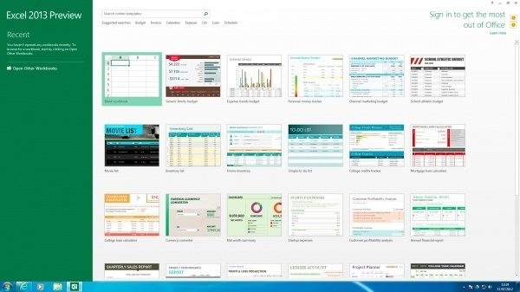
MS Office to'plamining so'nggi versiyasi 2012 yilda Microsoft Office 2013 nomi bilan chiqarilgan. Ushbu versiya Office 2013 yoki Office 15 sifatida ham tanilgan. Yangi Office SkyDrive bulutli xotirasi bilan integratsiyalashgan, PDF fayllarni qo'llab-quvvatlaydi va onlayn videolarni joylashtirish imkonini beradi.

Slide 10
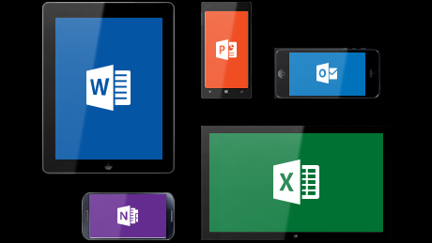
To'g'ri joyda va kerakli vaqtda ofis
Yo'lda ishlash uchun shaxsiy kompyuterlar yoki Mac, planshetlar va smartfonlarda har qanday boshqa vaziyatda Office Online-dan foydalaning.

Slide 11
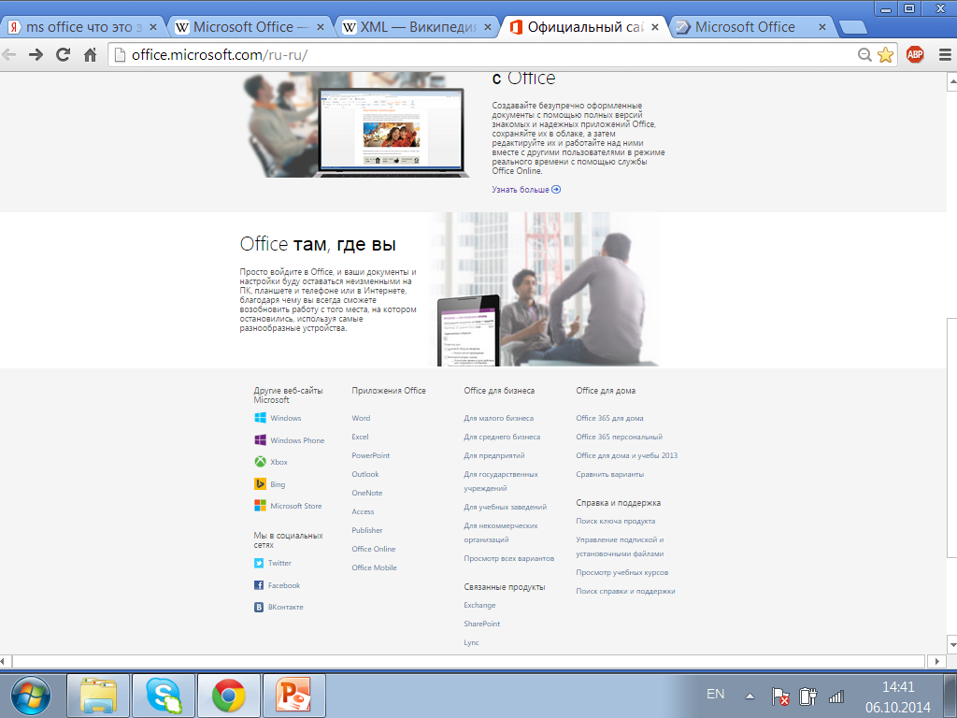

Slide 12
Microsoft Office bir nechta nashrlarda mavjud . Nashrlar orasidagi farqlar paket tarkibi va narxini o'z ichiga oladi.
Ularning eng to'liqligi quyidagilarni o'z ichiga oladi:
Microsoft Word Windows va Apple Mac OS uchun mavjud bo'lgan so'z protsessoridir.
Turli murakkablikdagi hujjatlarni tayyorlash imkonini beradi. Mahsulot so'z protsessorlari bozorida etakchi o'rinni egallaydi va uning formatlari ko'pchilik korxonalarda hujjat aylanishida de-fakto standart sifatida qo'llaniladi.

Slide 13
Microsoft Excel elektron jadval dasturidir . U har qanday murakkablikdagi elektron jadvallarni yaratishni qo'llab-quvvatlaydi va bozorda etakchi o'rinni egallaydi. Windows va Apple Mac OS X uchun mavjud .
Microsoft Outlook - bu shaxsiy aloqa ilovasi. Outlook taqvim, vazifalar rejalashtiruvchisi, eslatmalar, elektron pochta menejeri va manzillar kitobini o'z ichiga oladi. Bu onlayn hamkorlikni qo'llab-quvvatlaydi. U Windows va Apple Mac OS X

Slide 14
Microsoft PowerPoint - bu Microsoft Windows va Apple Mac OS X uchun taqdimot dasturi.
Microsoft Access - bu ma'lumotlar bazalarini yaratish va boshqarish uchun dastur.

Slide 15
Microsoft Publisher - nashrlarni tayyorlash uchun dastur.
Microsoft Visio , diagrammalash dasturi, tushunchalar va ma'lumotlarni diagrammalarga aylantirish imkonini beradi.
Microsoft Project - loyihalarni boshqarish.
Microsoft OneNote - bu eslatma olish dasturi.
Microsoft Picture Manager - rasmlar bilan ishlash.

Slide 16
Microsoft Project 2000 ,
Dunyoda eng ko'p qo'llaniladigan loyihani rejalashtirish tizimi bo'lgan dasturning o'ziga xos xususiyatlari uning soddaligi va foydalanuvchilarga qulay interfeysidir. Ko'pgina kompaniyalar undan kichik loyihalarni rejalashtirish va monitoring qilish uchun Microsoft ilovasi sifatida foydalanadilar.

Slide 17
Dastur sizga quyidagi vazifalarni hal qilishga imkon beradi:
Loyihani bosqichma-bosqich ishlab chiqish imkoniyati.
Vazifalarni yaratish, resurslarni belgilash, loyiha muddatlarini belgilash.
Imkoniyatlar ish jadvallarini rejalashtirish, ularning bajarilishini kuzatish (vaqt jadvallari, topshiriqlar ro'yxatini ko'rish va boshqalar) va alohida loyihalar bo'yicha ma'lumotlarni tahlil qilish uchun taqdim etiladi.
Microsoft Project loyiha ishtirokchilari o'rtasida loyiha ma'lumotlarini almashish imkonini beradi.

Slide 18
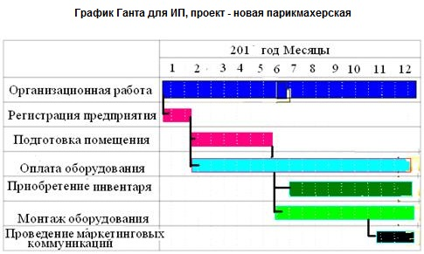
MS Project-da loyiha rejasini vizuallashtirish uchun asosiy vosita Gantt diagrammasi hisoblanadi. Ushbu diagramma gorizontal ravishda ishlaydigan vaqt jadvali va vertikal ravishda ishlaydigan vazifalar ro'yxatiga ega grafikdir.

Slide 19
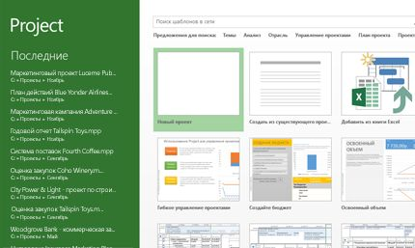
Microsoft mahsulotlarning butun qatorini chiqardi: Microsoft Project Standard 2002, Microsoft Project Professional 2002, Microsoft Project Server 2002.
Uchta stsenariy uchun mahsulot qatorining turli kombinatsiyalaridan foydalanish taklif etiladi:
  yagona foydalanuvchilar uchun yechim;
  ishchi guruhlar uchun yechim;
  korporativ loyihalarni boshqarish uchun yechim.

Slide 20
Microsoft SharePoint Designer - bu Microsoft SharePoint platformasida ilovalar yaratish vositasi .
Ilgari Microsoft Office-ga Microsoft FrontPage ( veb-saytlar yaratish dasturi) kiritilgan , ammo Microsoft ushbu ilovani Office- dan olib tashlashga va uni ishlab chiqishni to'xtatishga qaror qildi.
Microsoft Office 2007 da FrontPage o'rniga Microsoft SharePoint Designer

Slide 21
foydalanuvchilarga hamkorlik qilish imkoniyatlarini taqdim etadigan veb-saytlar va korporativ portallarni yaratish uchun ishlatilishi mumkin bo'lgan mahsulot . SharePoint platformasida yaratilgan veb-saytlar axborot, bilim va hujjatlar ombori sifatida ishlatilishi mumkin.

Slide 22

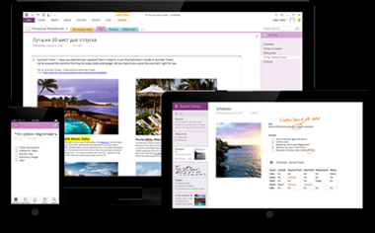
OneNote ( eslatmalar) kompyuter, Mac, telefon, planshetga o'rnatilishi mumkin va siz barcha g'oyalaringizni OneDrive onlayn xizmatida saqlashingiz va ularga doimiy kirish imkoniga ega bo'lishingiz mumkin.
Siz eskiz yaratishingiz, havolalar, veb-sahifalar, fotosuratlar, videolar, jadvallar qo'shishingiz va fayllarni biriktirishingiz mumkin.
OneNote-da siz barmoqlaringiz, qalamingiz yoki sichqonchangiz yordamida chizishingiz, o'chirishingiz va tahrirlashingiz mumkin.

Slide 23

Office Online Office ilovalarini birlashtiradi va real vaqt rejimida birgalikda mualliflik qilishga imkon beradi. Office Online yordamida siz umumiy hujjatlar, taqdimotlar, elektron jadvallar va noutbuklar ustida hamkorlik qilishingiz mumkin.
Hujjatlar, elektron jadvallar va taqdimotlarni onlayn yoki Officening ish stoli versiyasidan foydalanib yarating. Ularni OneDrive onlayn xotirasiga saqlang.

Slide 24
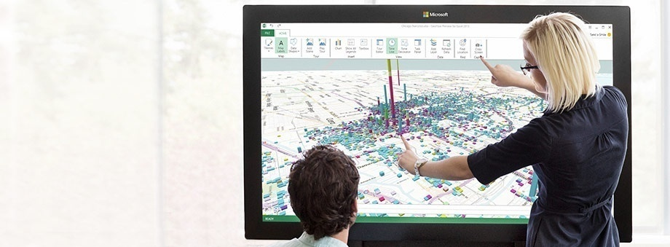
Tegishli mahsulotlar
Ayirboshlash - Korporativ toifadagi, korporativ ma'lumotlarni himoya qiluvchi yuqori samarali elektron pochta.
Lync ( ilgari Microsoft Communicator ) odamlar o'rtasida keng qamrovli muloqotni tashkil qilish uchun mo'ljallangan bo'lib, tezkor xabar almashish, shuningdek, ovozli va video suhbatlar orqali muloqot qilish imkoniyatini beradi.

Slide 25
MS Office dasturlari quyidagi o'ziga xos xususiyatlar bilan tavsiflanadi:
ma'lumotlarning muvofiqligi;
yagona interfeys;
birlashtirilgan dasturlash vositalari.
Microsoft Office hujjatlari
Microsoft Office-dagi ma'lumotlar birligi hujjat deb ataladi.
Hujjatlar saqlanadigan ma'lumotlarning turlari bo'yicha tasniflanadi. Odatda, har xil turdagi hujjatlar turli Microsoft Office ilovalari tomonidan qayta ishlanadi.

Slide 26

Matn muharrirlari

Slide 27
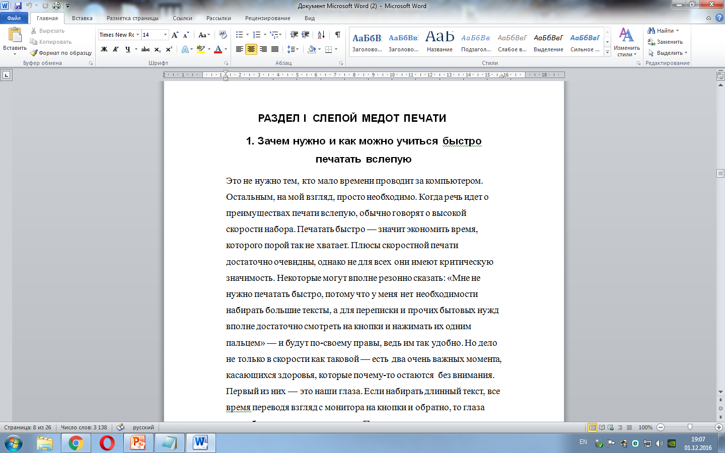
Matn muharrir mustaqil kompyuter dasturi yoki dasturiy kompleks komponenti (masalan, integratsiyalashgan ishlab chiqish muhitining manba kodi muharriri yoki brauzerda kirish oynasi), umuman matnli ma'lumotlarni va xususan matnli fayllarni yaratish va o'zgartirish uchun mo'ljallangan

Slide 28




Matn muharrirlarining turlari
Matn muharriri Word
LibreOffice Writer
Notepad matn muharriri
Matn muharriri Notepad

Slide 29
Matn muharriri Word
Microsoft Word — matnli hujjatlarni yaratish, ko'rish va tahrirlash uchun mo'ljallangan matn protsessori, jadval matritsasi algoritmlarining eng oddiy shakllaridan mahalliy foydalanish bilan. Korporatsiya tomonidan chiqarilgan Microsoft paketning bir qismi sifatida Microsoft Office. Birinchi versiya Richard Brodi tomonidan yozilgan uchun IBM PC, foydalanish DOS, 1983 yilda. Keyinchalik Apple Macintosh (1984), SCO UNIX va Microsoft Windows (1989). Joriy versiya Microsoft Office Word 2013 uchun Windows va Microsoft Office Word 2011 uchun Mac.

Slide 30
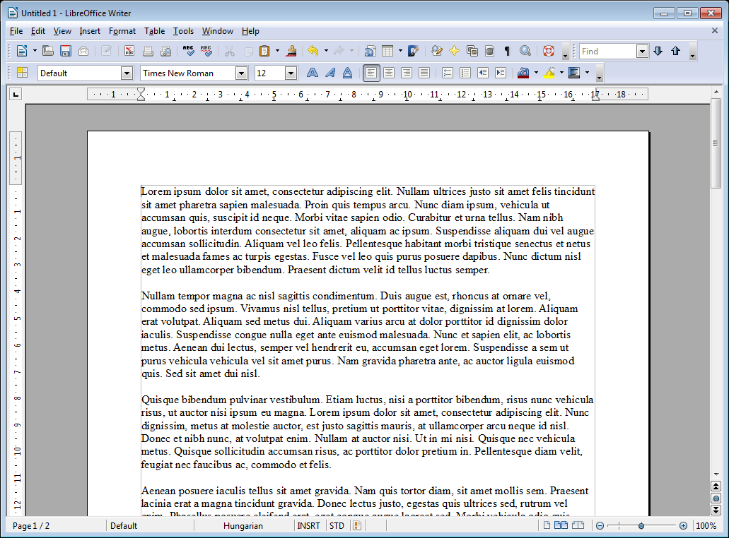

LibreOffice Writer
LibreOffice Writer — so'z protsessori va vizual muharrir HTML, ofis to'plamining bir qismi LibreOffice. Bu so'z protsessorining bir bo'lagi OpenOffice.org Writer. LibreOffice Writer bepul litsenziya asosida tarqatiladi

Slide 31
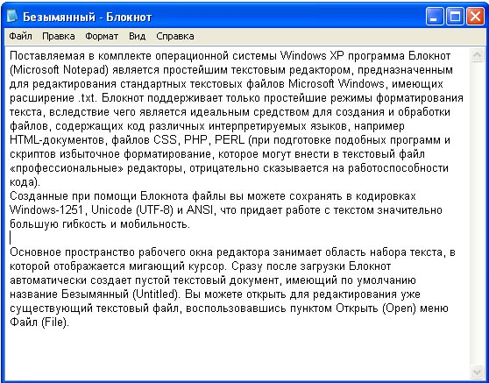
Notepad matn muharriri
Notepad EDIT oyna sinfidan foydalanadi. 2000 yilda chiqarilgan Windows ME faqat eng asosiy funktsiyalarni qo'llab-quvvatladi, ko'plab funktsiyalar faqat menyudan mavjud edi va maksimal fayl hajmi 64 kilobaytni tashkil etdi (Edit sinf chegarasi). Hozirgi vaqtda muharrir kontekstni almashtirishni qo'llab-quvvatlaydi, tezkor tugmalar (masalan, Ctrl- S faylni saqlash uchun), 64 Kb chegarasi olib tashlandi va Unicode qo'llab-quvvatlashi qo'shildi.

Slide 32
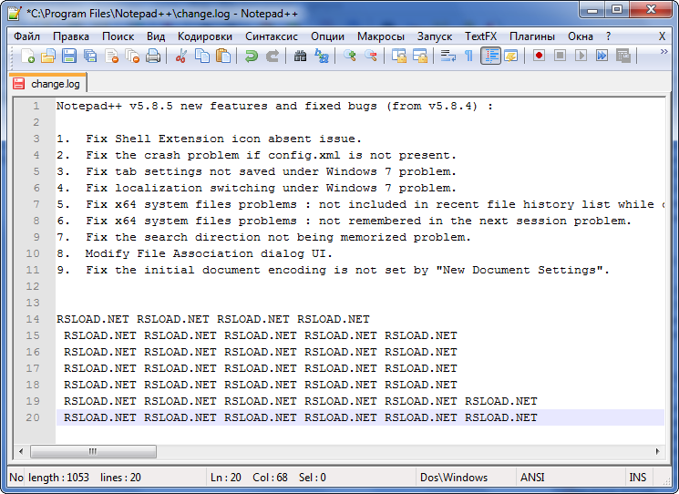
Matn muharriri Notepad
Notepad++ - bepul va ochiq manbali matn muharriri Windows ko'p sonli dasturlash va belgilash tillarining sintaksisini ta'kidlash bilan. 100 dan ortiq formatlarni ochishni qo'llab-quvvatlaydi. Komponentga asoslangan Scintilla, STL yordamida C++ da yozilgan, shuningdek Windows API va GNU litsenziyasi ostida tarqatiladi General Public License. Dasturning asosiy funktsiyalari plaginlar va kompilyatorlar va protsessorlardan oldingi kabi uchinchi tomon modullari bilan kengaytirilishi mumkin.

Slide 33
Matn muharrirlarining turlari
Matn muharrirlari - eng oddiy matnlarni terish va tahrirlash uchun eng oddiy dasturlar (ular ma'lum bir dasturlash tilida dasturlarni tahrirlash uchun mo'ljallangan. Ko'pincha ular dasturlash tizimiga kiritilgan: Turbo (Borland) Paskal, Multi-Edit va Brief.
Hujjat muharrirlari - hujjat tuzilishiga ega bo'lgan matnlar bilan ishlashga yo'naltirilgan, ya'ni.bo'limlar, sahifalar, paragraflar, jumlalar va boshqalardan iborat. hammasi bo'lib, eng oddiyidan juda kuchli va murakkabgacha bo'lgan bir necha o'nlab hujjatlar muharrirlari mavjud: leksika, MS Word, MS WordPad.
Nashriyot tizimlari - reklama risolalarini tayyorlash, jurnallar, kitoblarni loyihalash. Lazerli printerlarda tayyorlash va chop etish va yuqori sifatli murakkab hujjatlarni foto qog'ozga chiqarish imkonini beradi.
Nashriyot tizimlariga kitoblar, jurnallar, gazetalarni joylashtirish uchun mo'ljallangan dasturlar to'plami kiradi: Page Maker, Venturf Publisher.
Ilmiy hujjatlar to'plami uchun muharrirlar - formulalar, jadvallar va boshqalar bilan ilmiy ishlar matnlarini tayyorlash uchun.
Ilmiy hujjatlar muharrirlari rasm, matematik belgilar, chizma elementlari, shriftlar to'plamini yaratish uchun keng grafik imkoniyatlarga ega. Bularga CH muharrirlari kiradi WRITER, Ular va boshqalar.

Slide 34
Tahrirlash -
hujjatdagi ob'ektlarni tuzatish, o'chirish, ko'chirish, kiritish jarayoni

Slide 35
Formatlash -
talablarga muvofiq hujjatni rasmiylashtirish jarayoni.

Slide 36
Hujjat - bu uni aniqlashga imkon beradigan tafsilotlar bilan moddiy muhitda qayd etilgan ma'lumot.

Slide 37

Hujjat-bu xususiyatlar (xususiyatlar) to'plamiga ega bo'lgan ob'ekt.

Slide 38
Matn muharriri xususiyatlari:
Turli tillarda matn kiritish va tahrirlash.
Matnni qog'ozga chop etish.
Matnni kompyuterga saqlash (ma'lumotni saqlash qurilmasida).
Matnni loyihalash.
Matn muharriri imkoniyatlari:
Turli tillarda matn kiritish.
Matnni qog'ozga chop etish.
Harflarni, matn qismlarini olib tashlash.
Parchalarni uzatish va nusxalash.
Kerakli qismni qidiring.
Bir so'zni boshqasiga avtomatik almashtirish.
Tarkib jadvallarini avtomatik tuzish.
Imlo tekshiruvi va sinonimlarni tanlash.
Turli shriftlarda chop etish.
Jadvallar, formulalar va boshqalarni joylashtiring.
O'zboshimchalik bilan qator oralig'ini belgilash.
Avtomatik sahifalarni raqamlash.
Sahifalarning yuqori va pastki sarlavhalarini (sarlavhalar va altbilgilar) chop etish.
Paragraf qirralarini tekislash.
Bir nechta ustunlarda yozish.
Matndagi harflarni" cho'zish "va ularni bir-biriga" bosish".

Slide 39
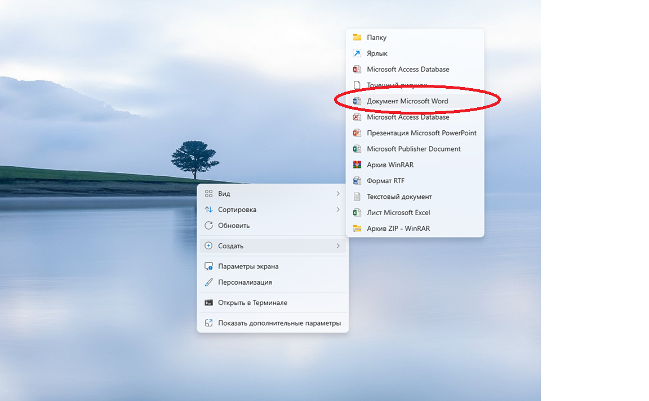


Slide 40
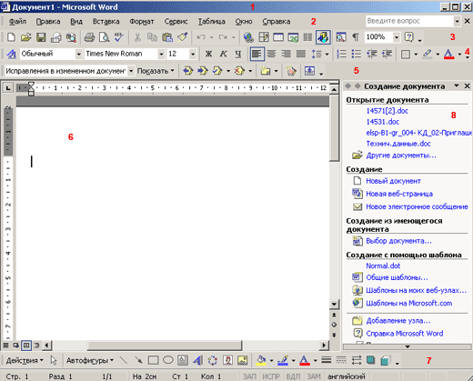
Interfeys
muharrir
Microsoft Word

Slide 41

Hujjatning asosiy ob'ektlari MS Word :
Ramz (matnli hujjatning minimal elementi)
So'z (belgilar ketma-ketligi ikkitadan ajratilgan
ajratilgan belgilar (bo'shliqlar yoki
tinish belgilari))
Qator(chap va orasidagi belgilar ketma-ketligi
sahifaning o'ng tomoni)
Xatboshi (ajratilgan qatorlar va belgilar to'plami
tugmani bosish orqali Enter (paragraf belgisi ¶))
Sahifa (matnning cheklangan qismi
sahifalarni ajratish chiziqlari)

Slide 42
So'z-ikki tomondan ajratuvchi belgilar bilan ajratilgan belgilar ketma-ketligi (bo'shliqlar yoki tinish belgilari)
Birinchi va oxirgi belgi
So'zdagi belgilar soni (so'z uzunligi)

Slide 43

Satr-sahifaning chap va o'ng chetlari orasidagi belgilar ketma-ketligi
Matndagi qator raqami
Chiziq uzunligi

Slide 44
Paragraf-tugmachani bosish bilan ajratilgan qatorlar va belgilar to'plami Enter (paragraf belgisi ¶)
Birinchi qator-qizil chiziq
Chap va o'ng chiziqlar
Qatorlar soni
Chiziqlar oralig'i

Slide 45
Sahifa-ajratilgan sahifalar bilan chegaralangan matnning bir qismi
Qog'oz hajmi
Yo'nalish (kitob va landshaft)
Maydonlar (yuqori, pastki, chap, o'ng va oyna)
Format | Olchamlari (mm)
A0 | 841х1189
A1 | 594х841
A2 | 420х594
A3 | 297x420
A4 | 210x297
A5 | 148x210
A6 | 105x148
A7 | 74x105
A8 | 52x74
A9 | 37x52
A10 | 36х37

Slide 46
Esingizda bo'lsin!!!
Matnning kattaroq elementlari kichikroq elementlarning xususiyatlarini meros qilib oladi

Slide 47
Kolontitul
Sarlavha
Jismoniy sahifa
A5
148x210
A4
210x297
----------------------------------------------------------------------------------------------------------------------------------------------------------------------------------------------------------------------------------------------------------------------------------------------------------------------------------------------------------------------------------------------------------------------------------------------------------------------------------------------------------------------------------------------------------------------------------------------------------------------------------------------------------------------------------------------------------
Mantiqiy sahifa
A2
420х594
Parametrlar
sahifalar
Microsoft
Word
O'ng maydon
A3
297x420
Jismoniy sahifa - bu qog'oz varag'ining kattaligi
Mantiqiy sahifa - bu jismoniy maydon. matnni chop etish uchun sahifalar
Format | Olchamlari (mm)
A2 | 420х594
A3 | 297x420
A4 | 210x297
A5 | 148x210
A6 | 105x148
A7 | 74x105
A8 | 52x74
Maydonlar - bu jismoniy sahifaning chetlaridan matnning chekinishi
Kolontitul - bu yordam ma'lumotlarini o'z ichiga olgan sahifadagi doimiy matn
Altbilgi

Slide 48
Sahifa yo'nalishi
Yo'nalish-bu sahifaning yo'nalishi
Kitob
Landshaft

Slide 49
Maydonlar
Fayl -&gt; Sahifa parametrlari -&gt;
Yuqori maydon
Chap maydon
O'ng maydon
Qog'oz hajmi-A4
Yo'nalish-landshaft
Chap maydon 3 sm
Yuqori maydon 1,5 sm
O'ng maydon 2 qarang
Pastki maydon 1,5 sm
Pastki maydon

Slide 50
Ramz - matnning minimal elementi (bo'sh joy belgisi)
Shrift turi
Hajmi
Chizma
Rang

Slide 51

Shrift
Shrift-bu ma'lum bir uslubdagi belgilar to'plami
Times New Roman-serif vektorli shrift
Arial-vektorli shrift
Monotype Corsiva-vektorli shrift
Arial Black-vektorli qalin shrift

Slide 52
Shrift hajmi
Shrift hajmi boshqacha nomlangan Kegl.
Kegl (shartli shrift hajmi) - bu yuqori va pastki shrift chiziqlari orasidagi masofa, ya'ni kichik harfning eng past qismining pastki qismidan masofa r yoki u eng yuqori bosh harfning yuqori chetiga R yoki U.
Nuqtalarda o'lchanadi:
1-band = ≈0,035 sm ≈ 0,35 mm.
Rasmda bir nechta pinlar ko'rsatilgan.

Slide 53
Belgilarning uslubi va turi
Chizma bu sodir bo'ladi:
qalin,
pastki chiziq.
kursiv,
Ko'rinish belgilar:
^{yuqori indeks,} _{pastki indeks,} chizilgan,
soya, yengillik,
r a z r e f e n n y, siqilgan

Slide 54

Belgilar rangi
Ko'p rangli chop etish
Lukomoryada yashil eman bor,
Eman tomidagi zlotik zanjir.
Va kechayu kunduz olim mushuk
Hamma narsa zanjir atrofida aylanadi.

Slide 55
Matn terish va formatlash qoidalari
Keyinchalik samarali ishlash uchun-matn avval to'liq yoziladi (tinish belgilarini hisobga olgan holda) va shundan keyingina formatlanadi!!!
Tinish belgisi so'zning orqasida darhol qo'yiladi va shundan keyingina bo'sh joy (istisnolar: tire, defis, qavs, tirnoq)!!!

Slide 56
So'zlar orasiga bitta bo'sh joy qo'yiladi;
Bo'sh joy oldin emas, keyin qo'yiladi:
* yo'g'on ichak; * savol belgisi;
* undov belgisi • * Ellipsis;
* yopiladigan qavs; * yopiladigan tirnoq.
Bo'sh joy oldin qo'yiladi, keyin emas:
* qavslarni ochish; * Tirnoqlarni ochish.
Chiziq chizig'idan oldin va keyin bo'sh joy qo'yiladi.
Bundan tashqari, chiziq oldida ajralmas bo'shliq qo'yiladi: Ctrl + Shift + bo'sh joy.
Bo'sh joy qo'yilmaydi:
* qavsni ochgandan keyin;
* tirnoqni ochgandan keyin;
* defisdan oldin va keyin.
Tugmani bosing Enter faqat paragraf oxirida kerak.
Esingizda bo'lsin: yozish jarayonida sahifaning o'ng chetiga yetganda, matn avtomatik ravishda keyingi qatorga o'tkaziladi.

Slide 57
Paragraflarni formatlash
Ajratish
Hizalama
Birinchi satrning indentatsiyasi
Chiziqlar oralig'i

Slide 58
Hizalama
Hizalama-bu matnning sahifa chegaralariga nisbatan joylashishi
Matnni chapga tekislash misoli
Hizalama misoli
o'ng tomondagi matn
Matnni markazga tekislash misoli
Matnni kenglik bo'yicha tekislashga misol

Slide 59
Birinchi satrning indentatsiyasi
Birinchi qatorning paragrafning qolgan satrlariga nisbatan pozitsiyasi
Ijobiy chekinish
Salbiy chekinish
Nolinchi orqaga chekinish

Slide 60
Chiziqlar oralig'i
Satr oralig'i-bu matn satrlari orasidagi masofa
Bir yarim interval bir yarim interval bir yarim interval bir yarim interval bir yarim interval
Bir yarim oraliq
Bir yarim oraliq
Bir yarim oraliq
Bir yarim oraliq
Ikki interval ikki interval ikki interval ikki interval ikki interval
Ikki oraliq
Ikki oraliq
Bitta interval bitta interval bitta interval bitta interval bitta interval
Yagona interval
Yagona interval
Yagona interval
Bitta interval bitta interval bitta interval bitta interval bitta interval

Slide 61
Bosib chiqarilmaydigan belgilar
¶
 | bo'sh joy belgisi (bo'sh joy)
° | uzaytirilmaydigan bo'shliq belgisi (Ctrl+Shift+Bo'sh joy)
→ | yorliq belgisi (Tab)
↵ | majburiy chiziq tugash belgisi (Shift+Enter)
¶ | paragraf oxiridagi marker (Enter)
⎯ | chiziq (Ctrl+ Kulrang minus)

Slide 62
E'tiboringiz uchun tashakkur!!!!!

